Slide 1
SOLUÇÃO GESTOR DE ORDENS DE SERVIÇO
Plano de desenvolvimento do aplicativo
Integrantes
Bemvilac dos Santos Brito
Eduardo Ramos Silva
Guilherme de Oliveira Costa
Gustavo Henrique Pereira da Silva
Lucas Alexandre da Silva Santos
Gabriel Vinícius Silveira e Silva Idelfonso
Orientador
Viviane Cristina Dias
Belo Horizonte
2022

Slide 2
Problema
Inexistencia de um padrão das tratativas das Ordens de Serviço [OSs]
Tratativas não rastreaveis
Dados não seguros
Dados não confiáveis
Processo não gerenciável

Slide 3
Objetivo
Automatização das etapas de solicitação das OSs
Uniformizar as solicitações e a gestão das OSs
Gerar seguranca do processo e dos dados colhidos
Padronizar a gestão dos dados da OSs
Diminuir o retrabalho devido a má comunicação e falta de materiais para uso
Tornar o processo rastreável
Tornar o processo controlável

Slide 4
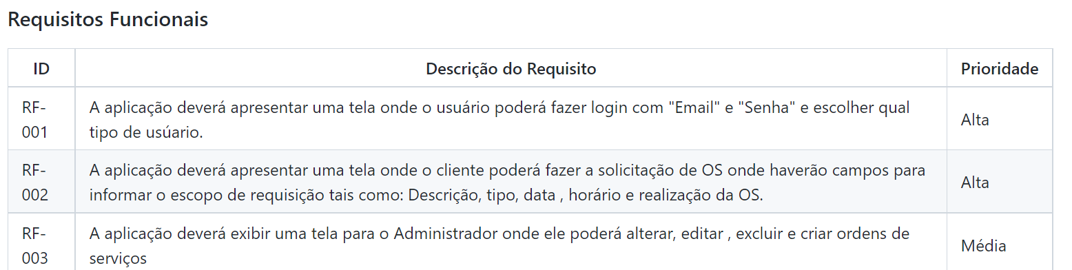
Requisitos
Escopo da EAP do projeto que lastreia as funções do aplicativo

Slide 5
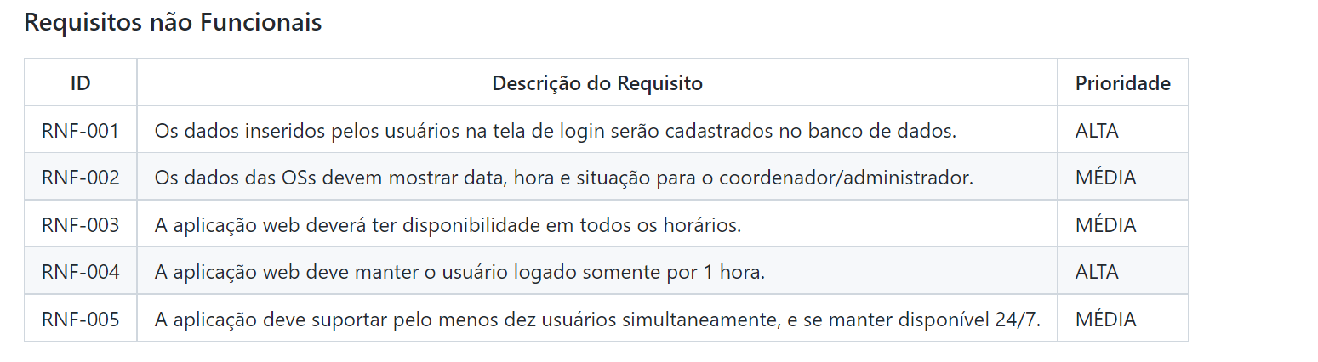
Requisitos
Escopo da EAP do projeto que lastreia as funções do aplicativo

Slide 6
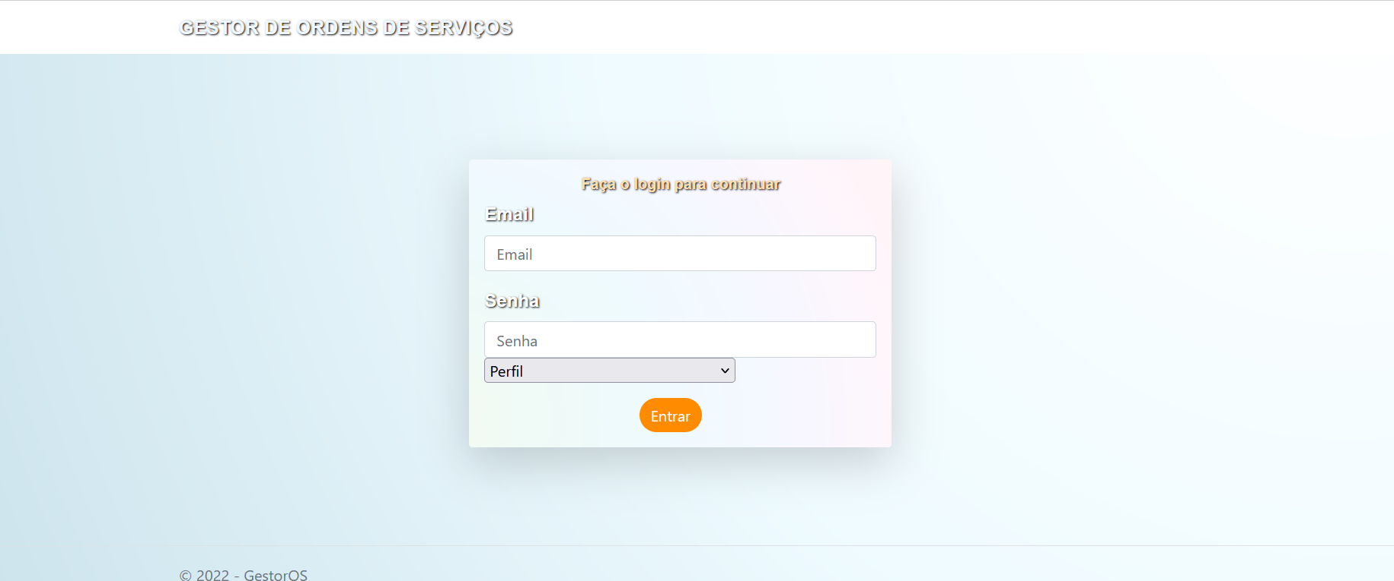
Cumprimento de RF-001
Tela de login – com ramo de perfil “admin” e “cliente”

Slide 7
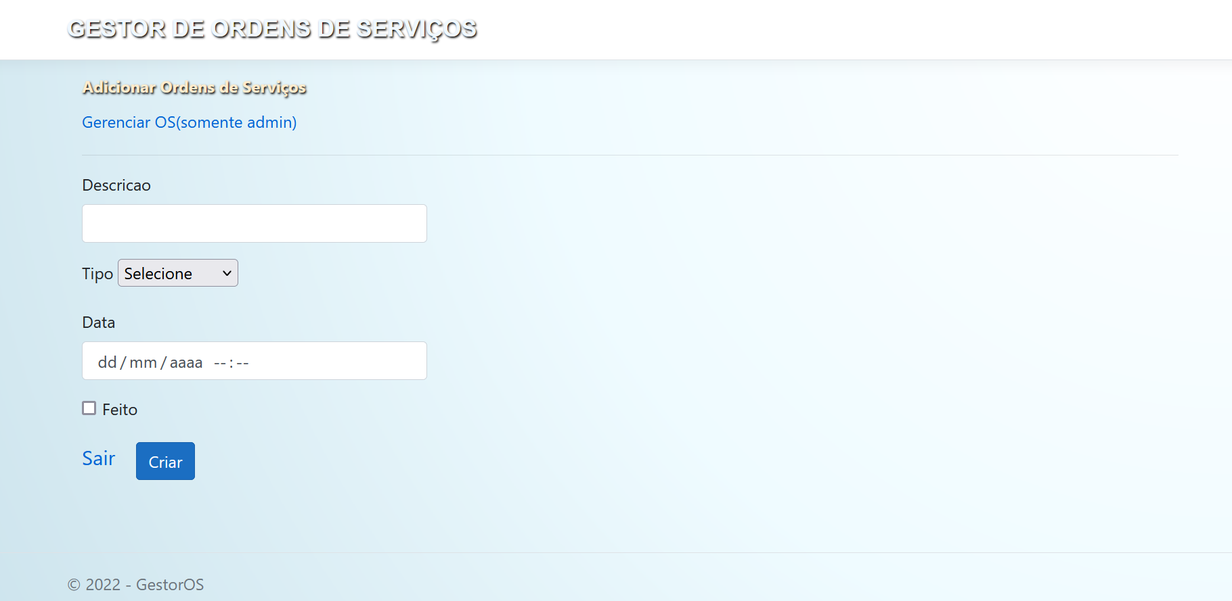
Cumprimento de RF-002
Tela de criação/solicitação das OSs

Slide 8
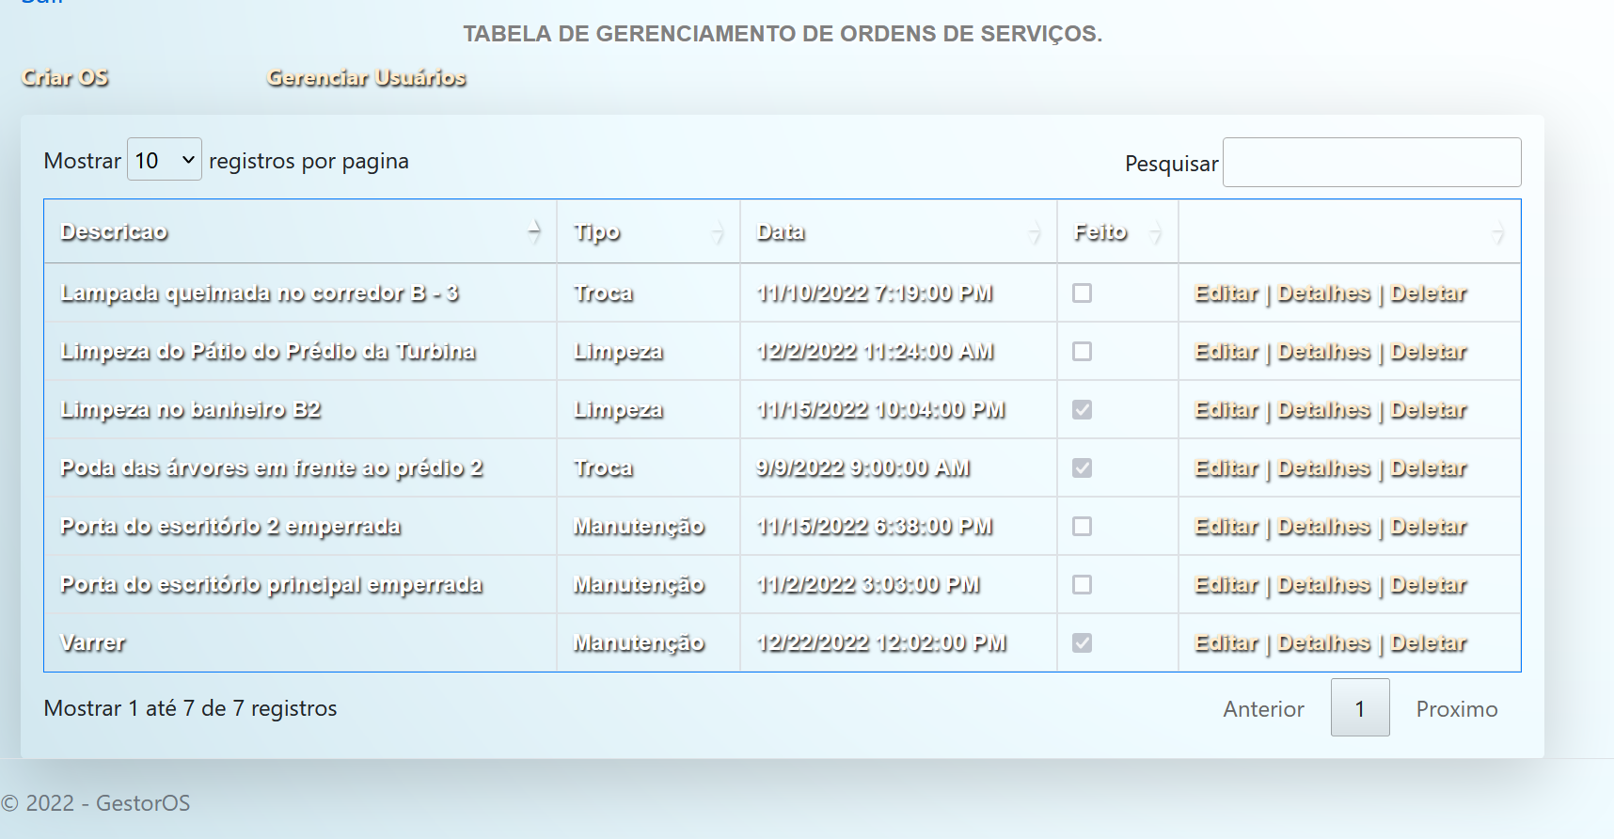
Cumprimento de RF-003
Tela de gestão das OSs

Slide 9
Telas de conformidade do processo
São as telas que orbitam o processo e se descolam dos RFs
Tela de edição – subtela da tela de RF-003
Tela de detalhes – subtela da tela de RF-003
Tela de deletar – subtela da tela de RF-003
Conformam o processo de gestão das OSs ao possibilitar fazer as edições em casos de equivocos do usuário quanto a digitação, escopo e data;
Dão robustez ao aplicativo ao fazer a gestão da qualidade do processo em tempo real;
Dão confiabilidade ao aplicativo ao criar um filtro de atendimento pré execução do escopo.

Slide 10
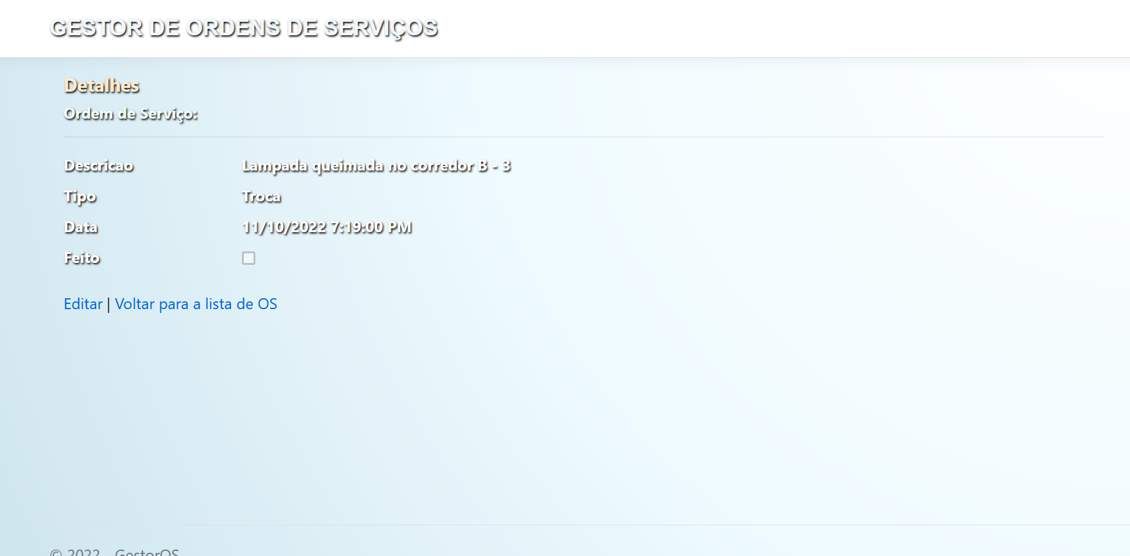
Subtela RF-003
Detalhes das OSs

Slide 11
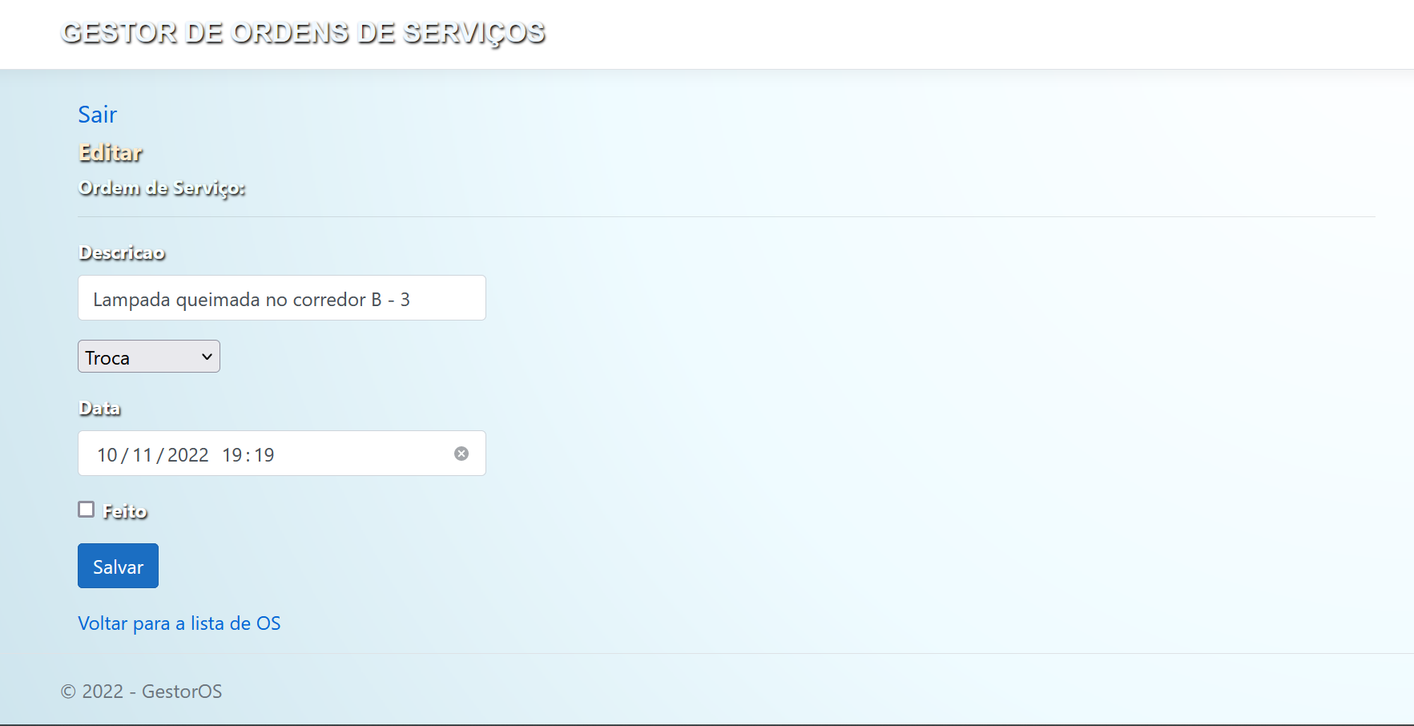
Subtela RF-003
Edição das OSs

Slide 12
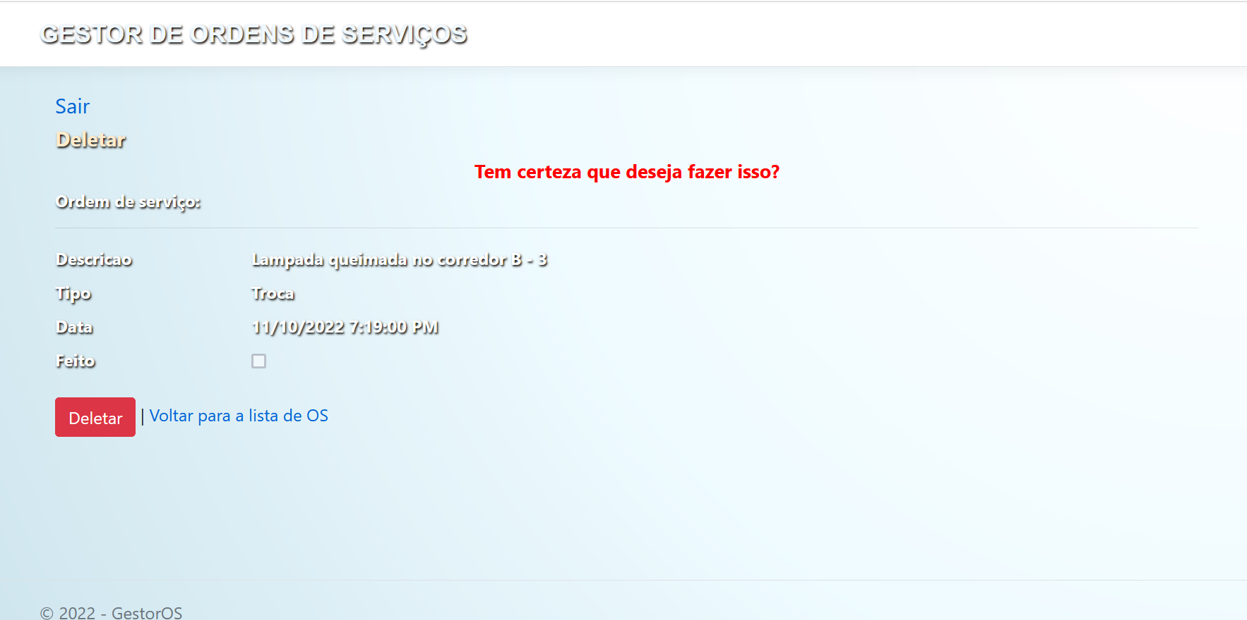
Subtela RF-003
Detalhes das OSs

Slide 13
Conclusão
Análise crítica
Necessita melhoria no ponto de intuitividade ao acesso de administrador e cliente
Falta de funcionalidades de alerta e rastreio para controle de administrador e cliente
Lista suspensa deve ser absorvida ao design da solução
Proposta de intervenção
Administrador deve ter função de reserva de materiais para serviços recorrentes
Cliente deve ter tela de acompanhamento
Tarefas recorrentes devem ter campo que indique as recorrencias das mesmas

